Slide 1
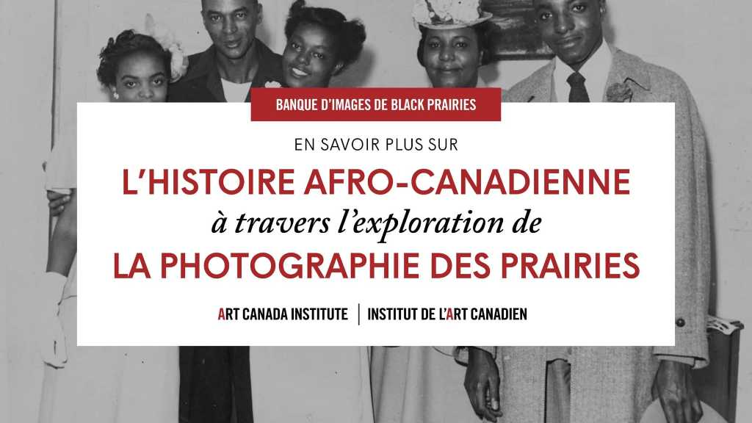

Slide 2
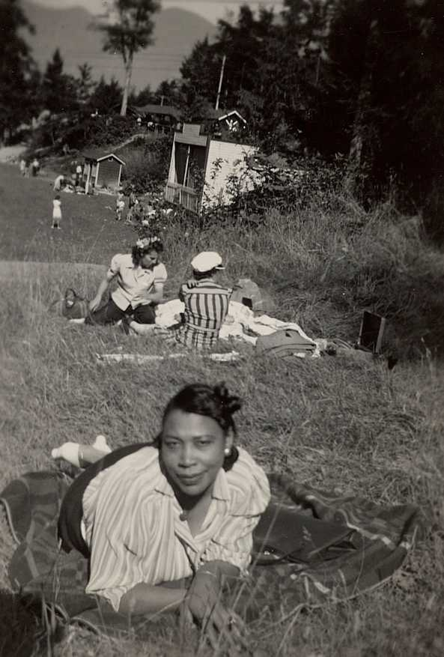
Mary Fair, 1940. Ce portrait fait partie d’une collection de photographies vernaculaires offertes par Frank B. Jamerson aux Archives de la Ville d’Edmonton.

Slide 3
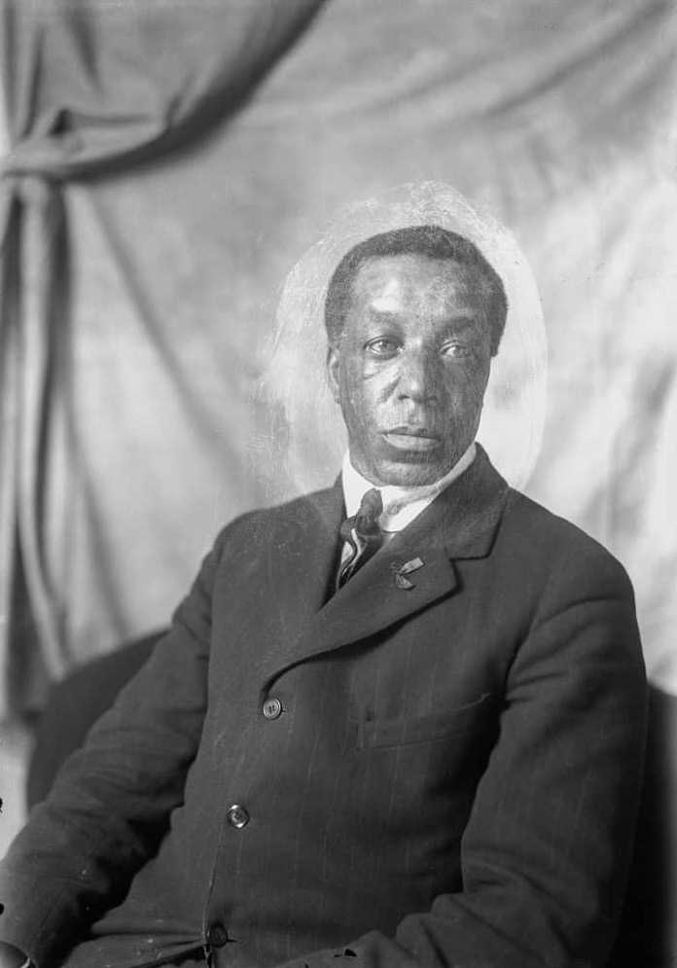
William S. A. Beal, Autoportrait, v.1918.

Slide 4
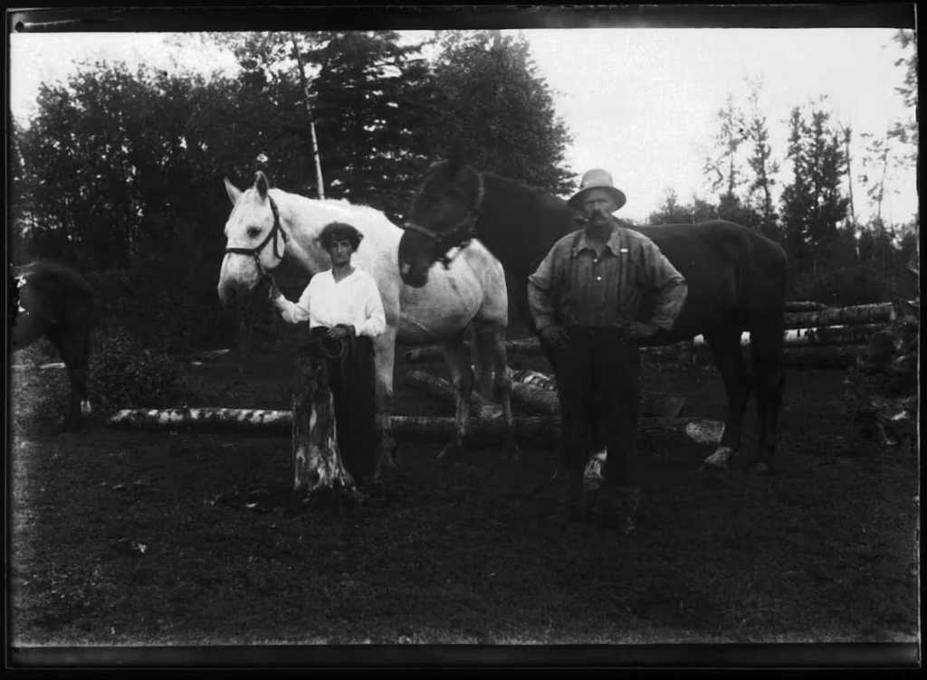
William S. A. Beal, Gus et Louie Jonsson transportant des grumes de débardage sur leur propriété à l’aide de leurs chevaux, Grey et Jim, district de Big Woody, Swan River, Manitoba, v.1916.

Slide 5
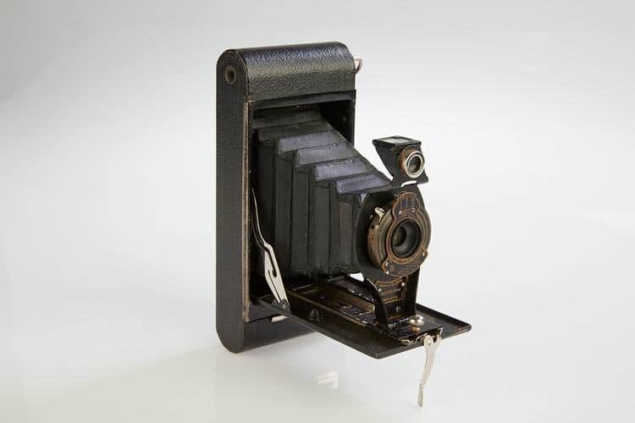
Appareil photo à boîtier pliant, 1915-1923. Voici un exemple de ce à quoi ressemblait la technologie photographique au début du vingtième siècle.

Slide 6
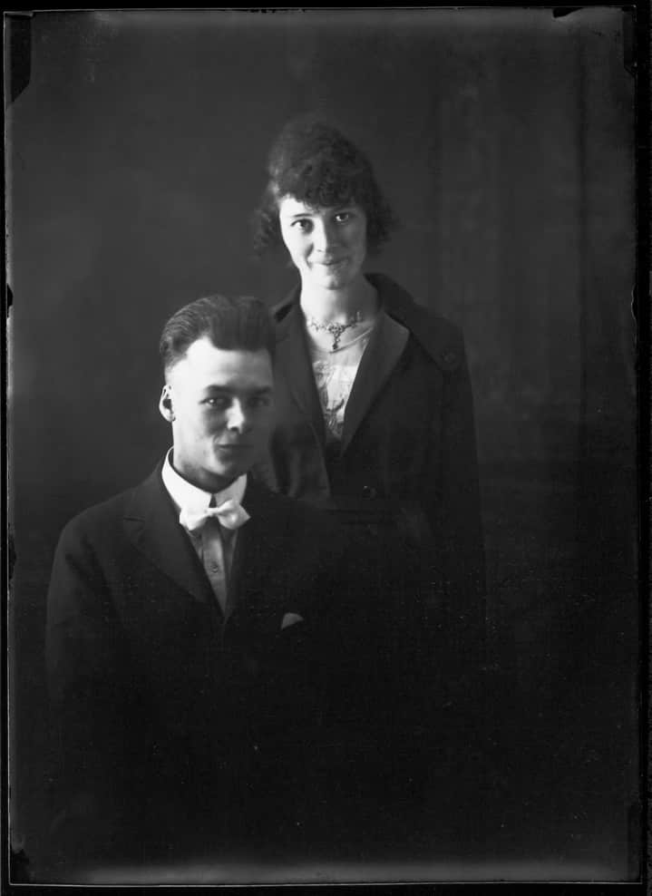
William S. A. Beal, Homme et femme non identifiés, probablement dans le district de Big Woody, Swan River, Manitoba, v.1918.

Slide 7
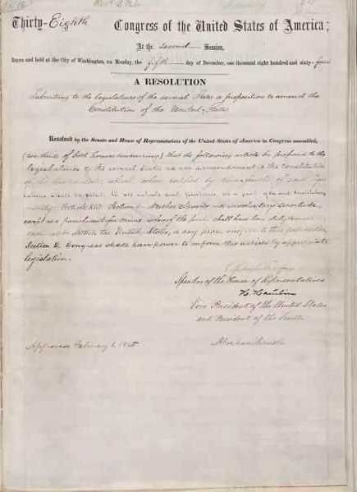
Treizième amendement à la Constitution des États-Unis : abolition de l’esclavage, 31 janvier 1865.

Slide 8
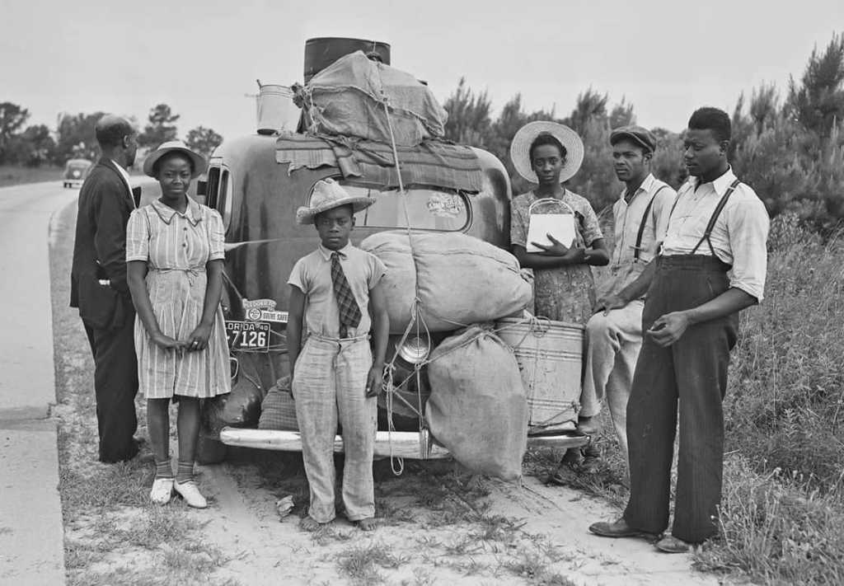
Famille afro-américaine quittant la Caroline du Nord pour le New Jersey, v.1940.

Slide 9
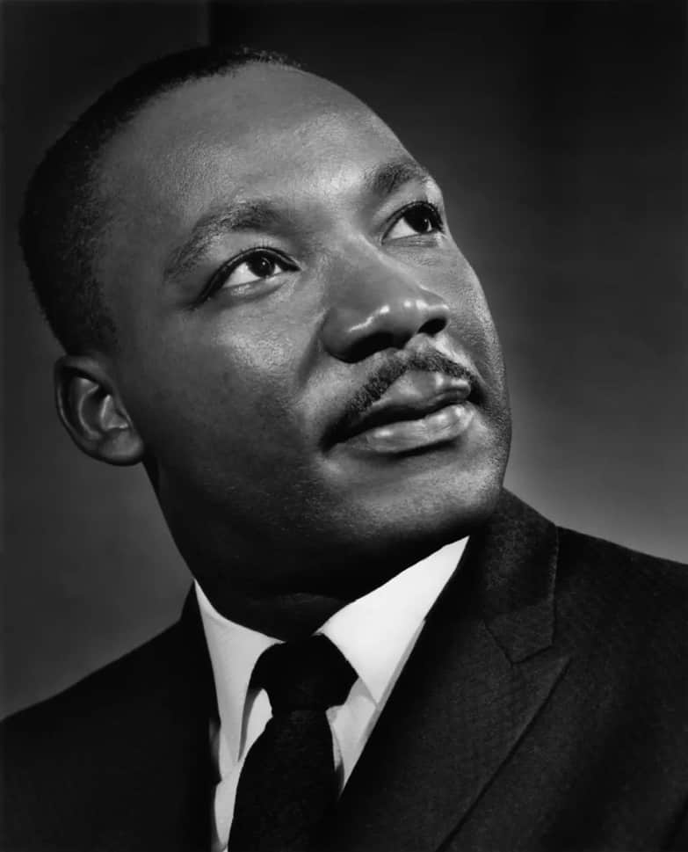
Yousuf Karsh, Dr. Martin Luther King Jr., 1962. Dr. King était le leader le plus éminent du mouvement américain des droits civiques.

Slide 10
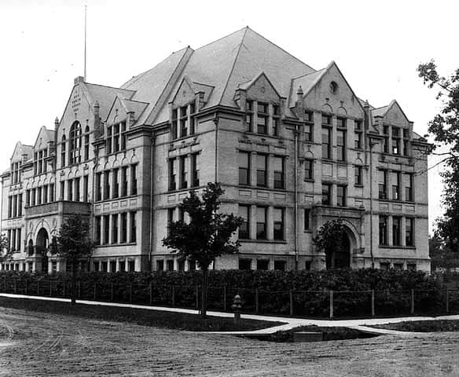
North Community High School, Minneapolis, Minnesota, 1914-1973. Beal a fréquenté cette école dans les années 1890.

Slide 11
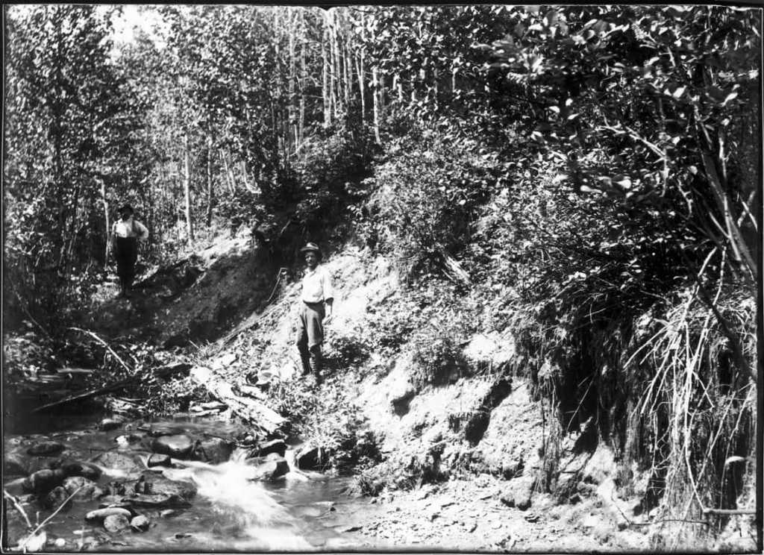
William S. A. Beal, Sans titre, vingtième siècle. Cette image représente probablement le district de Big Woody dans la vallée de Swan River au Manitoba.

Slide 12
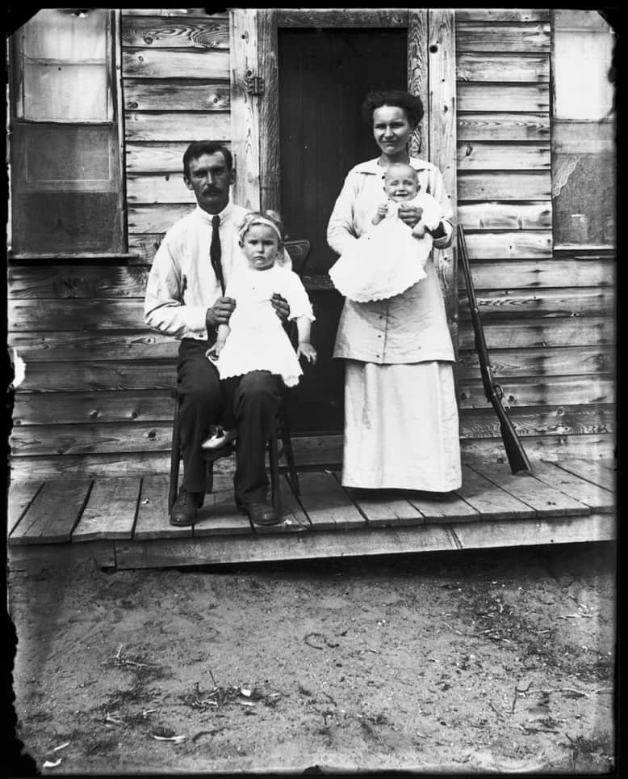
William S. A. Beal, Percy et Emma Potten avec leurs enfants, Evelyn et Bert, 1915. Il s’agit d’un exemple des portraits de famille réalisés avec talent par Beal.

Slide 13
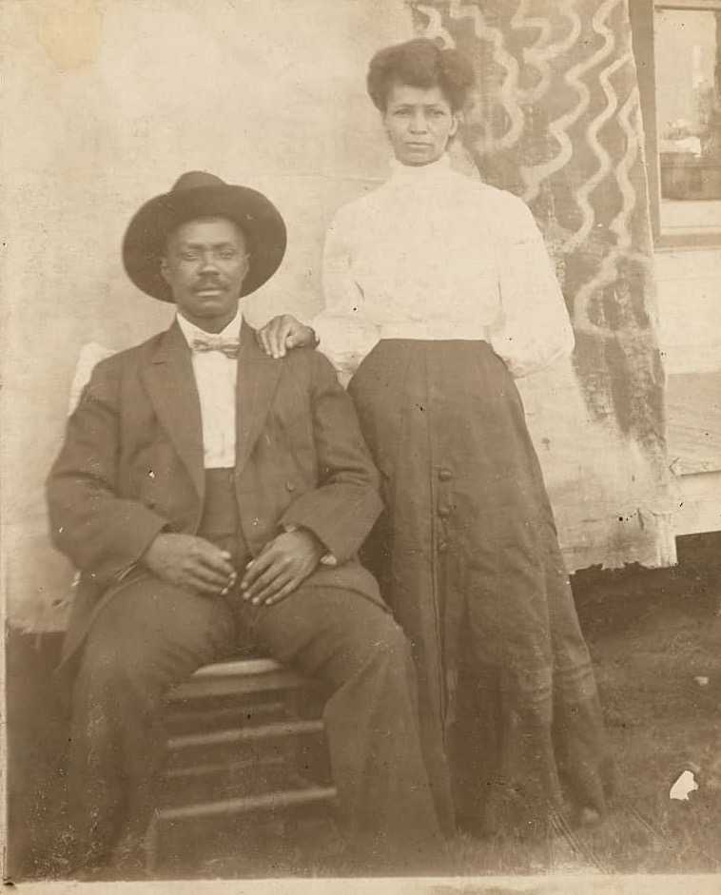
M. et Mme Spriggs de Begg en Oklahoma, s.d.. Ce portrait familial illustre comment la photographie préserve la mémoire et les liens de la communauté.

Slide 14
Mary Wagner, 1927. Wagner pose ici stoïquement devant un décor enneigé.

Slide 15
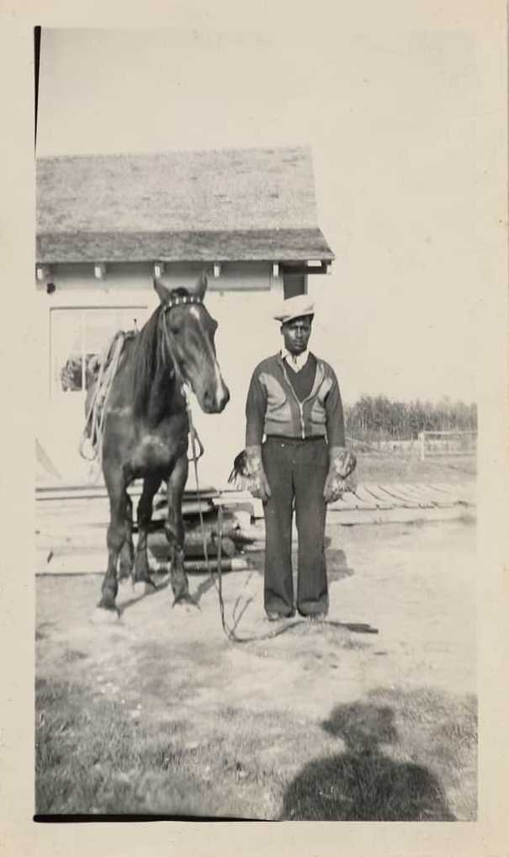
Fermier d’Amber Valley, s.d. La région de l’Alberta représentée ici a été colonisée par des fermières noires et des fermiers noirs au début du vingtième siècle.

Slide 16
Rosa et Mary, s.d. Rosa et Mary posent avec assurance devant l’appareil photo, ce qui suggère une certaine familiarité avec la personne prenant la photo.

Slide 17
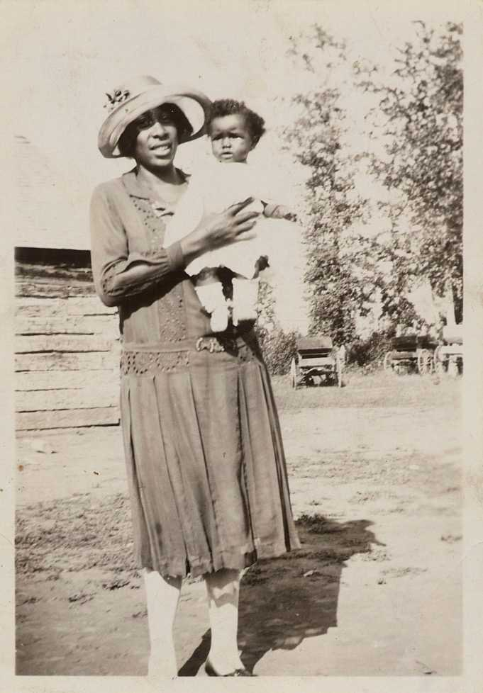
Fille de Ladell Carothers (Bowen), 1927. Les photographies vernaculaires capturent souvent des moments tendres, comme dans cette image d’une mère et de son jeune enfant.

Slide 18
Leon, Oadie et Monroe Jamerson, s.d.

Slide 19
William S. A. Beal, Autoportrait, v.1918.

Slide 20
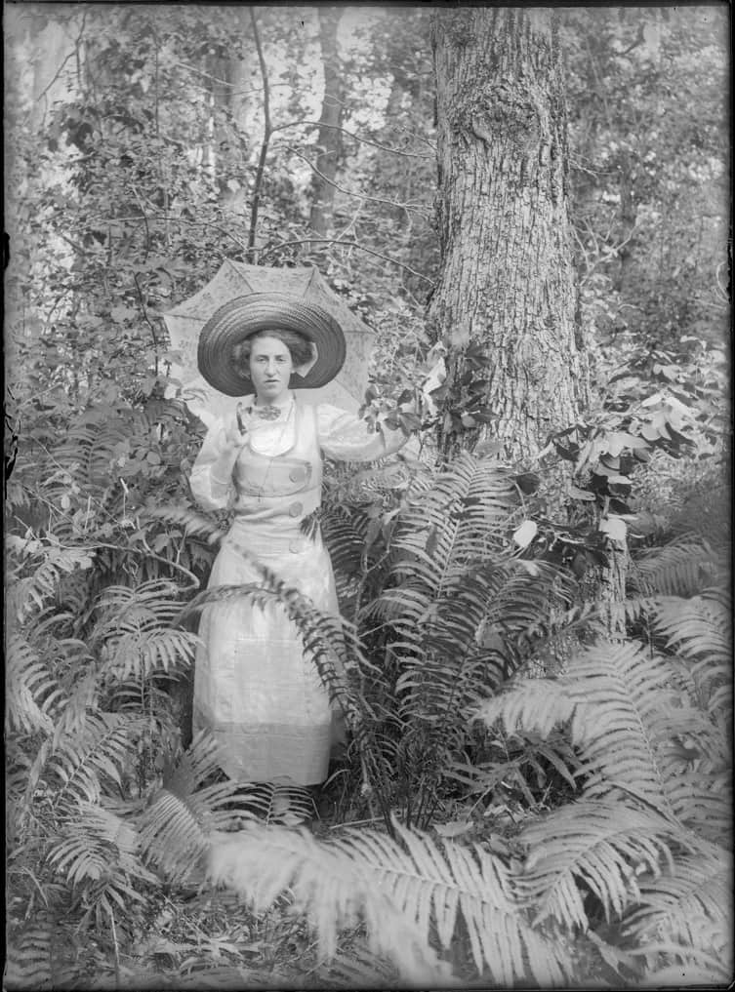
William S. A. Beal, Lillian Elizabeth Henderson, district de Big Woody, Swan River, Manitoba, v.1920. En plus de son autoportrait, Beal a également réalisé des portraits de membres de la communauté.

Slide 21
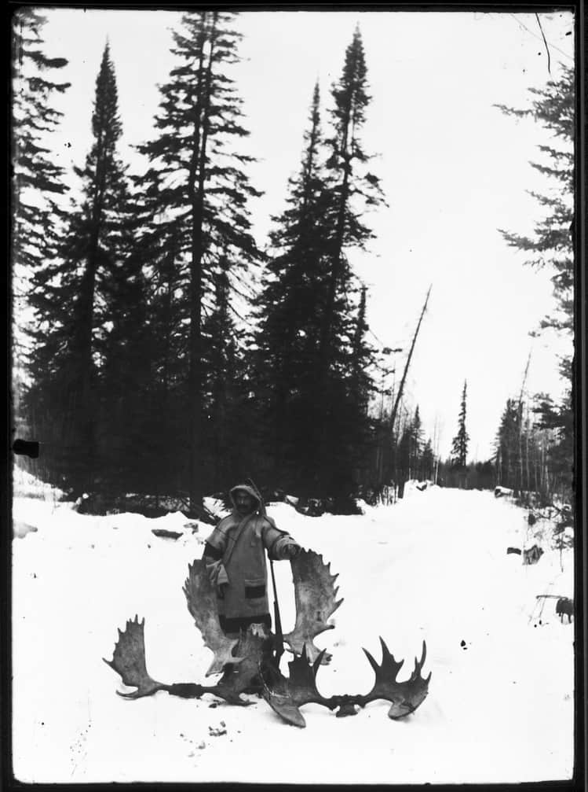
William S. A. Beal, Hunter Riley Montgomery, v.1918, avec des panaches d’orignaux. Il s’agit d’un autre exemple de portrait réalisé avec talent par Beal.

Slide 22
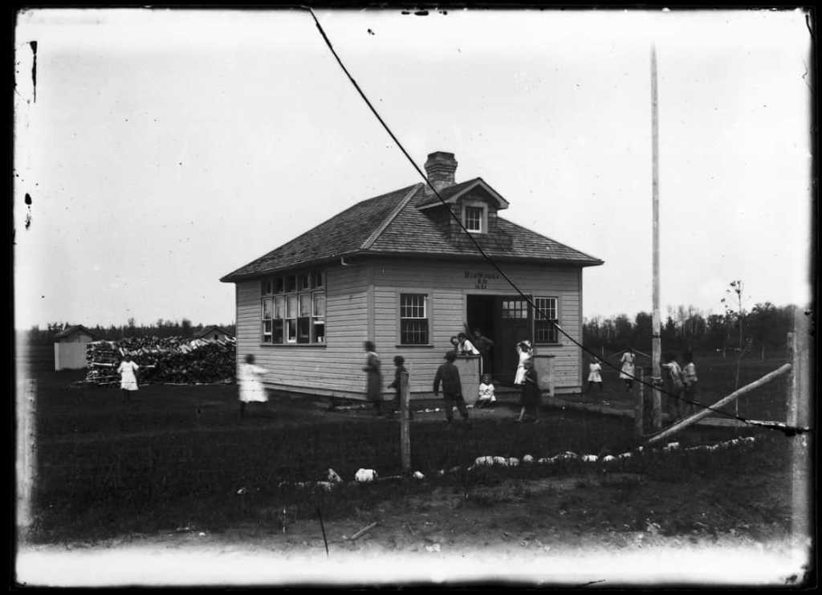
William S. A. Beal, L’ecole de Big Woody, 1918. Beal a participé à la création de cette école, qui sert aujourd’hui d’hôtel de ville.

Slide 23
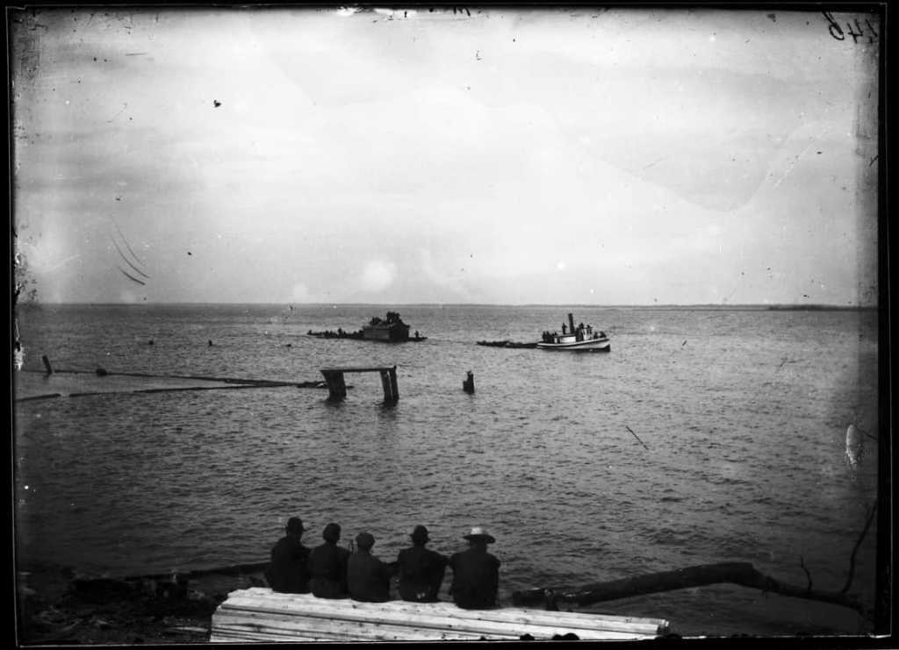
William S. A. Beal, Le remorqueur Florence Cavanaugh tirant un wanigan sur le lac Red Deer, v.1920.

Slide 24
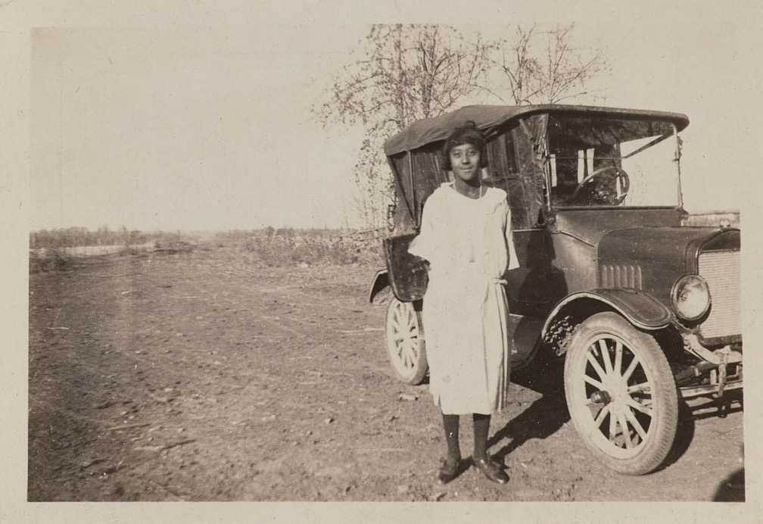
Mlle Richson et sa voiture, 1923. Une jeune femme se tient à côté d’une voiture sur une route rurale à Amber Valley en Alberta.

Slide 25
Groupe d’Amber Valley à Lac LaBiche, 1938. Des amies souriantes passant une journée agréable au bord du lac.

Slide 26
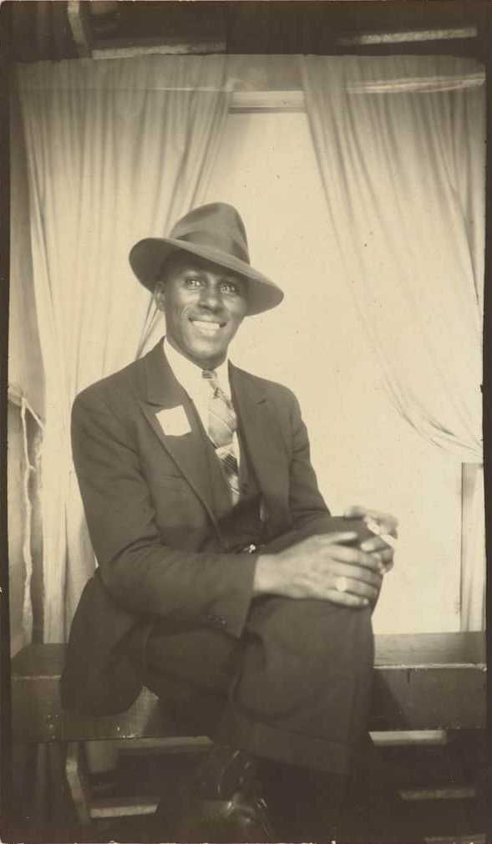
Clarence Coleman à Winnipeg, 1942. Ce portrait élégant reflète les conventions de la photographie en studio vers le milieu du vingtième siècle.

Slide 27
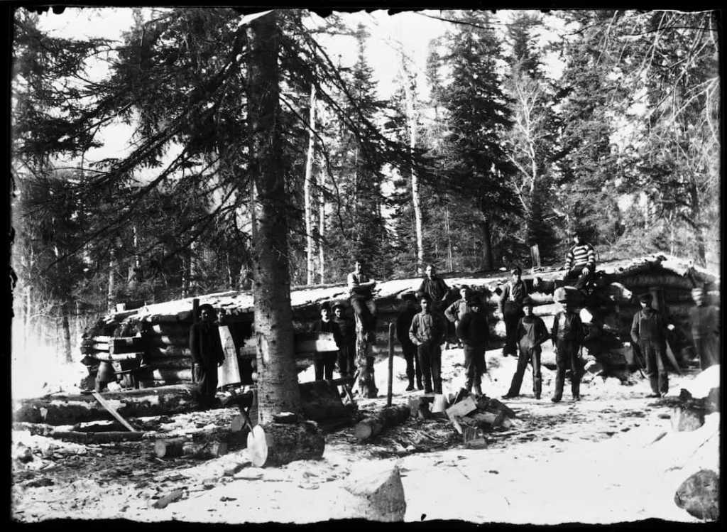
William S. A. Beal, Groupe d’hommes devant une cuisine et un dortoir, probablement près du lac Red Deer au Manitoba, v.1920. Voici un exemple de la photographie vernaculaire de Beal.

Slide 28
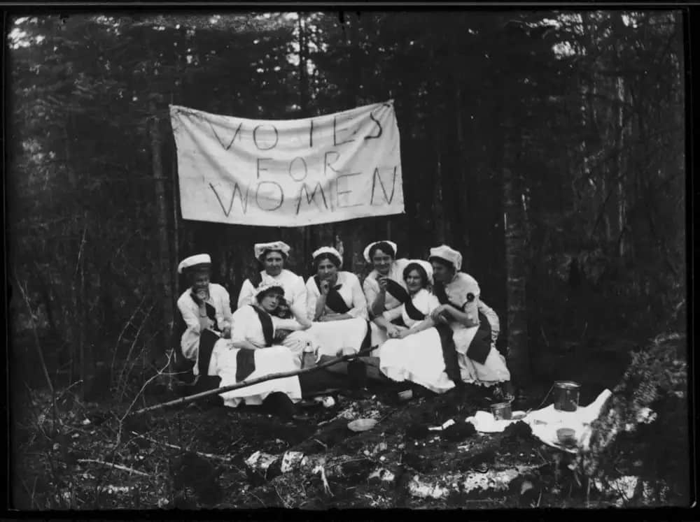
William S. A. Beal, Un groupe de suffragettes, de Thunder Hill au Manitoba, posant pour l’appareil photo de Billy Beal (détail), v.1915. Cette image représente un groupe de femmes militant pour l’égalité des droits de vote.

Slide 29
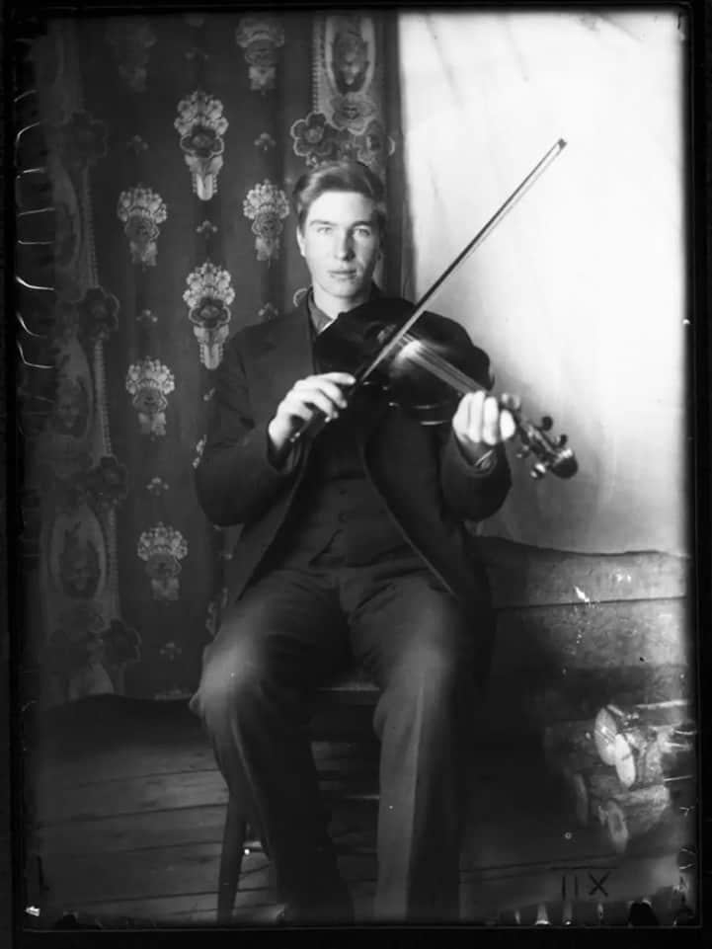
William S. A. Beal, Sans titre, v.1917. Ce portrait réalisé par Beal représente un violoniste local, identifié comme « King Sannas ».

Slide 30
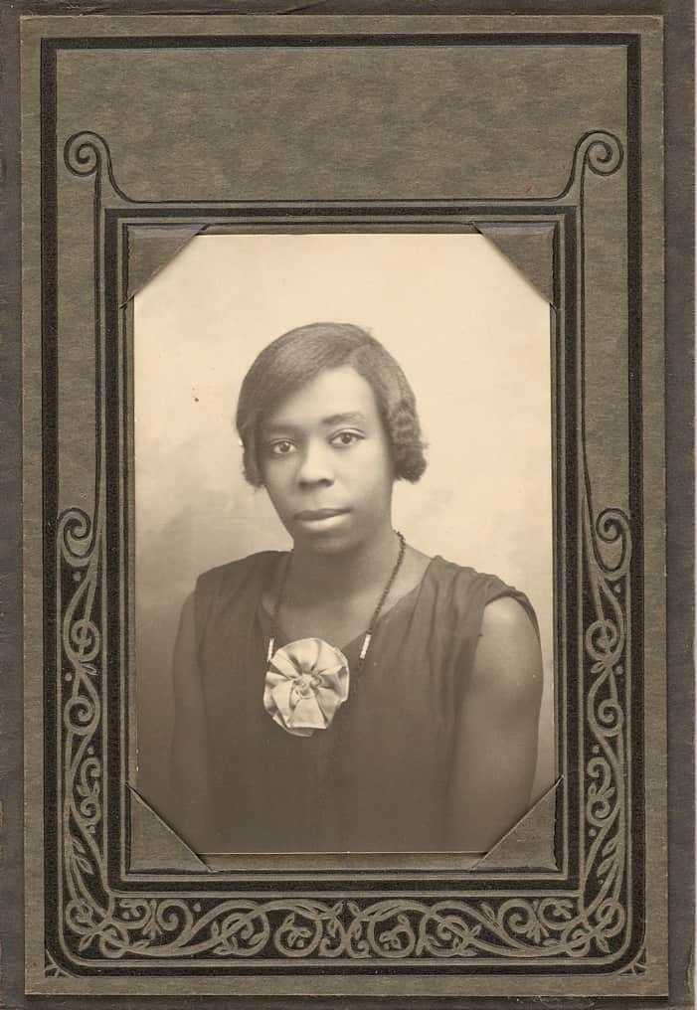
Nellie Wagner, 1926. Les portraits officiels en studio permettent une présentation soigneusement composée.

Slide 31
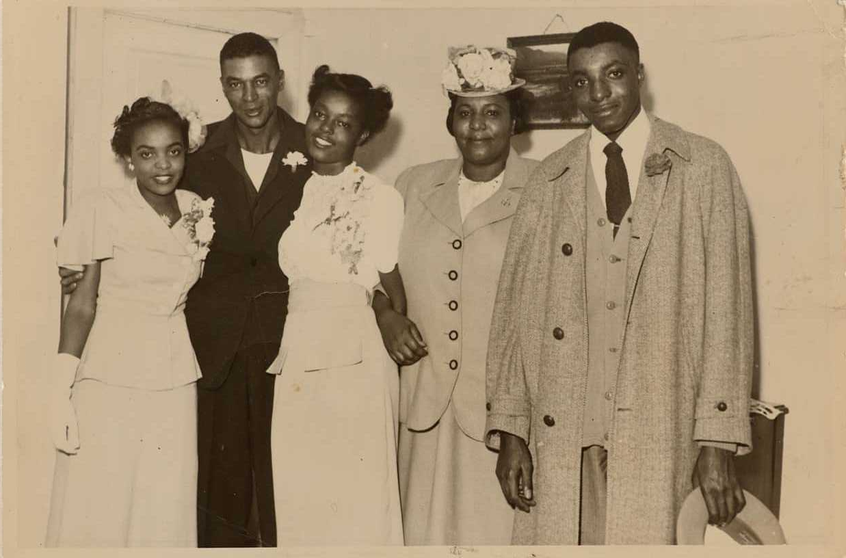
Groupe d’Amber Valley, s.d. En documentant les liens familiaux et la vie communautaire, les photographies vernaculaires constituent d’importants témoignages quotidiens de l’appartenance.

